Slide 1


Slide 2
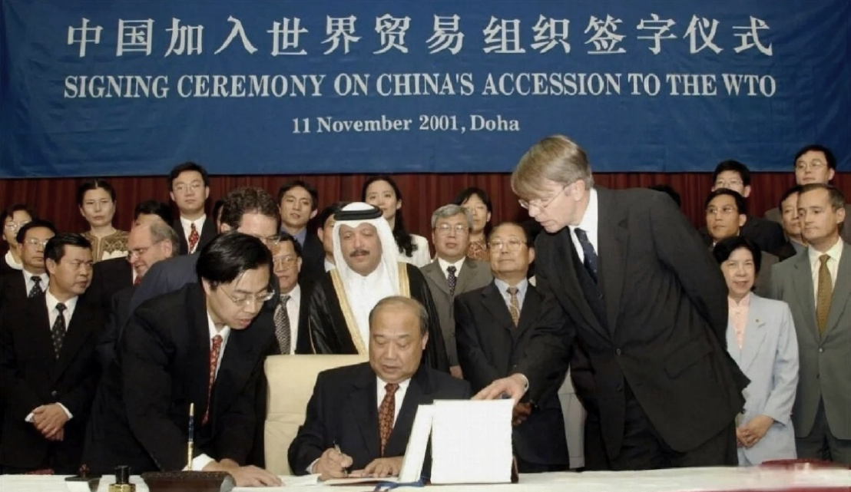
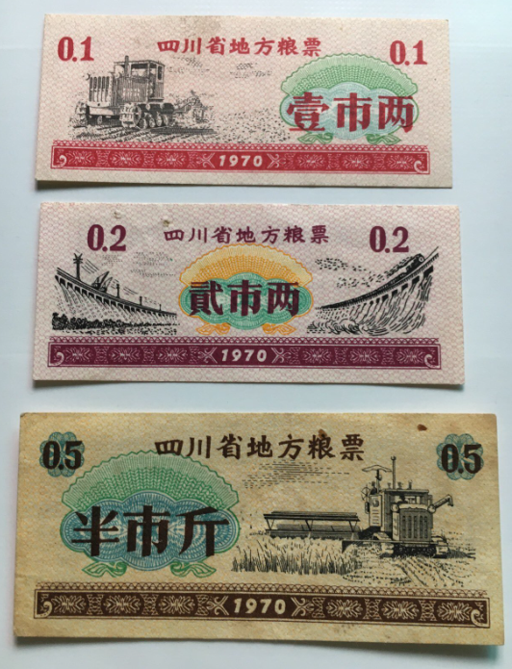
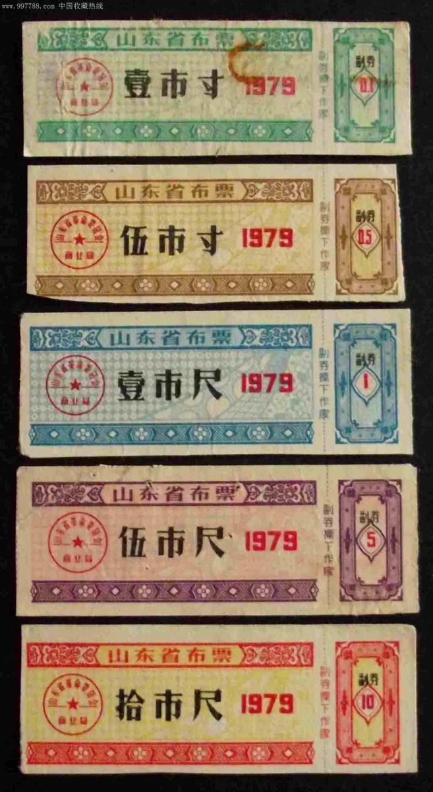

小小票证，见证时代变迁

Slide 3


Slide 4
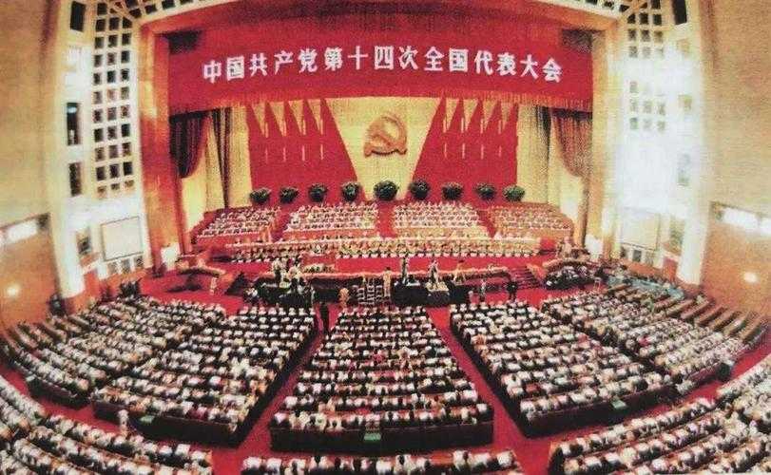
壹·建立社会主义市场经济体制
1.建立：
社会主义市场经济体制
时间 地点：1992年 北京
会议：中共十四大
社会主义制度
市场经济
会议内容：
我国经济体制改革的目标是：建立社会主义市场经济体制。
（社会主义市场经济体制是同社会主义基本制度结合在一起的，目的就是要使市场在社会主义国家宏观调控下对资源配置起基础性作用）
政府的作用，进行宏观调控
对资源配置起基础性作用
社会主义市场经济体制的特点

Slide 5
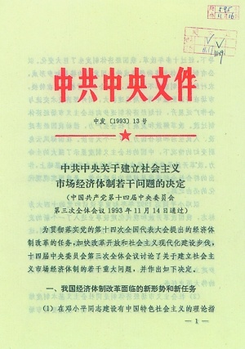

壹·建立社会主义市场经济体制
2.社会主义市场经济体制的确立：
中共十四大提出建立社会主义市场经济体制
通过《中共中央关于建立社会主义市场经济体制若干问题的决定》
实现了由计划经济体制向社会主义市场经济体制的转变
1992年
1993年
2000年

Slide 6
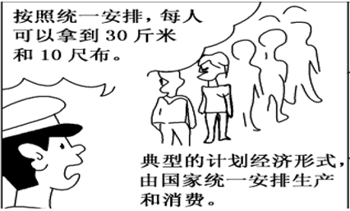
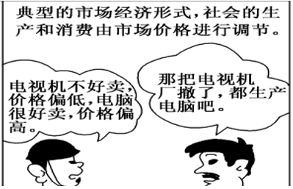
壹·建立社会主义市场经济体制
知识拓展：
计划经济与市场经济
计划经济又称指令型经济，以公有制为基础，根据政府计划调节经济活动的经济运行体制。生产什么，怎样生产，为谁生产都根据政府指令完成。（由地方政府监督管理的国有企业）
市场经济是以私有制为基础、经济活动由市场自我调节的一种经济形式。市场经济也是商品经济的产物，商品经济愈发达，市场经济这一组织管理体制也愈健全与完善。
计划经济：国家统一调控（有形的手）
优点：能高效集中人力、物力；
缺点：死板僵化。
市场经济：市场进行调节（无形的手）
优点：市场调节能刺激企业活力；
缺点：忽视社会总体效益，无法宏观调控。
计划经济的表现
市场经济的表现

Slide 7
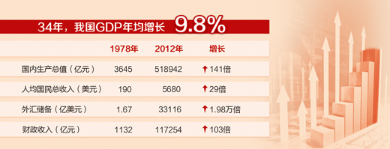
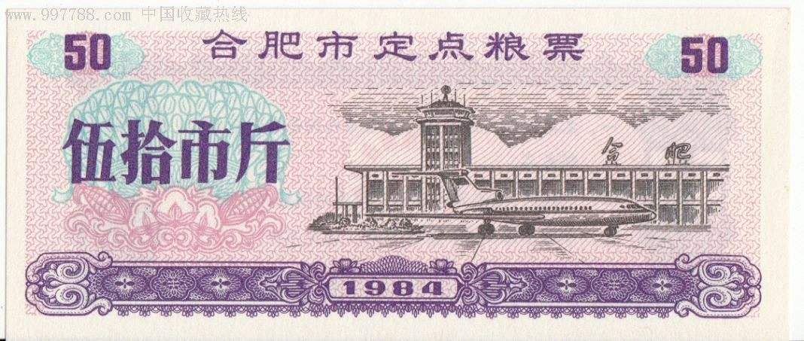

壹·建立社会主义市场经济体制
4.意义：
从凭票到自选
意义：建立社会主义市场经济体制，是中国共产党的伟大创举， 对我国改革开放和经济社会发展具有极其重要的作用。

Slide 8

壹·建立社会主义市场经济体制
◑拓展：我国经济体制改革的历程
经济体制改革：在坚持社会主义制度的前提下，改革生产关系中不适应生产力发展的一系列环节，解放和发展生产力。
体制跃升：
计划经济体制转向社会主义市场经济体制
目的：
解放和发展生产力，改善人民生活
改革深化：
由农村向城市拓展，增强企业活力。
农村先行：
家庭联产承包责任制
启示：改革要符合社会生产力发展要求；要与依据国情，实事求是；要关注人民利益

Slide 9
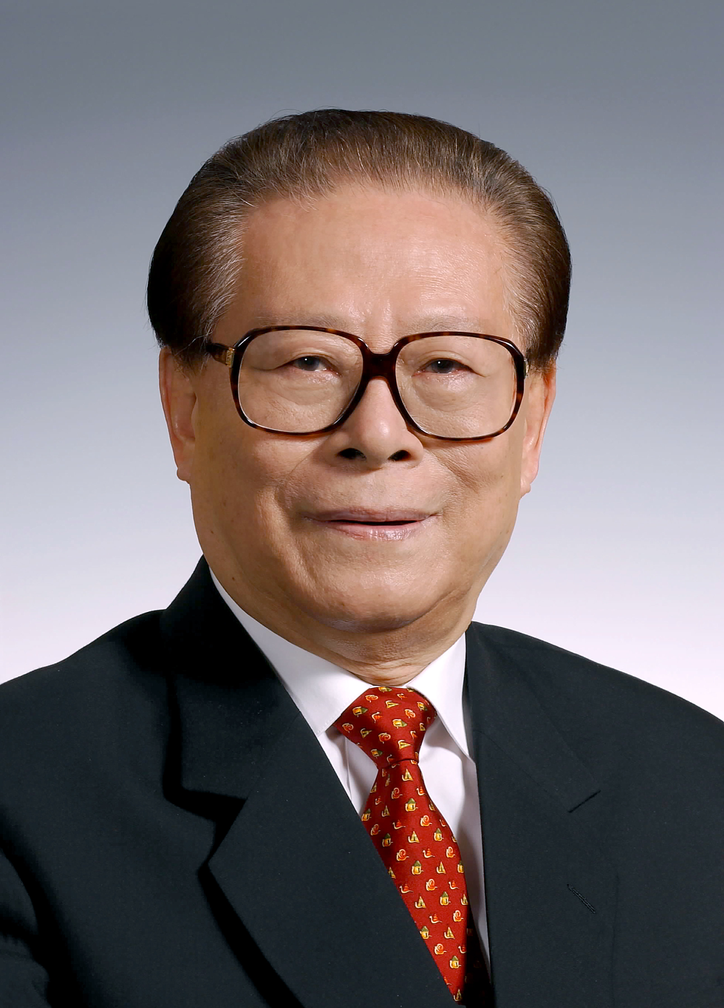
壹·建立社会主义市场经济体制
确立领导核心：
在中共十四届一中全会上，江泽民当选为中央委员会总书记
在八届全国人大一次会议上，江泽民当选为中华人民共和国主席。
①
②
党的十三届四中全会以后，在国内外形势十分复杂、世界社会主义出现严重曲折的严峻考验面前，江泽民带领党的中央领导集体，紧紧依靠全党全军全国各族人民，捍卫了中国特色社会主义伟大事业，成功把中国特色社会主义推向二十一世纪，建立了永不磨灭的功勋，赢得了全党全军全国各族人民衷心爱戴和国际社会广泛赞誉。
——新华社《江泽民伟大光辉的一生》

Slide 10
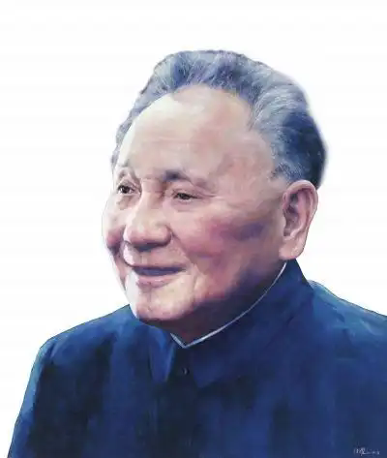
贰·确立邓小平理论为指导思想
1.邓小平地位
材料：邓小平同志这样说过：如果没有毛泽东同志，我们中国人民至少还要在黑暗中摸索更长的时间。我们今天同样应当说，如果没有邓小平同志，中国人民就不可能有今天的新生活，中国就不可能有今天改革开放的新局面和社会主义现代化的光明前景。
——江泽民《在邓小平同志追悼大会上的悼词》
邓小平是中国社会主义改革开放和社会主义现代化建设的总设计师
中国特色社会主义道路的开创者
邓小平理论的主要创立者
Notes:
①道路创新：中国特色社会主义道路
②理论创新：邓小平理论
③经济创新：社会主义市场经济体制
④制度创新：“一国两制”
⑤实践创新：改革开放

Slide 11
贰·确立邓小平理论为指导思想
2.邓小平理论：
结合所学，梳理邓小平理论形成及指导地位确立的过程，
并分析其核心内涵。
中共十一届三中全会
中共十二大
中共十三大
南方谈话
中共十四大
中共十五大
1978年底
1982年
1987年
1992年
1992年
1997年
以经济建设为中心，实行改革开放
首次提出建设有中国特色的社会主义
系统阐述社会主义初级阶段的理论
进一步解放思想，提出社会主义的本质是解放生产力
提出必须用邓小平建设有中国特色社会主义理论武装全党
把邓小平理论确立为党的指导思想，并写入党章

Slide 12
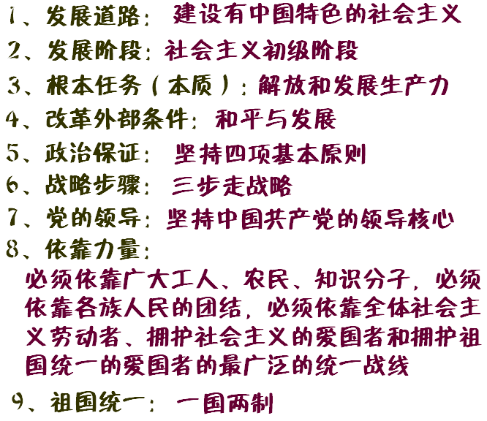
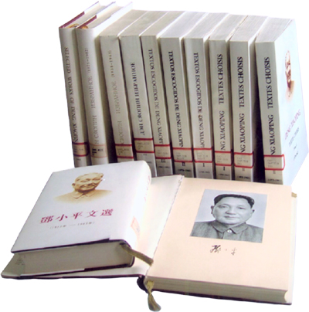
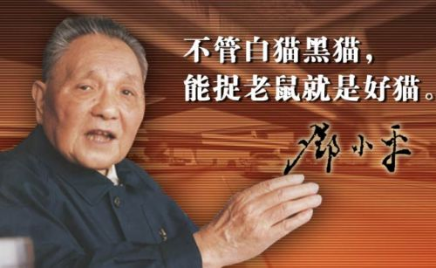
贰·确立邓小平理论为指导思想
2.邓小平理论：
邓小平理论围绕什么是社会主义、怎样建设社会主义这一根本问题，科学回答了建设中国特色社会主义的一系列基本问题。

Slide 13

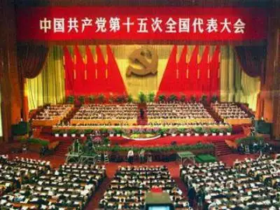
贰·确立邓小平理论为指导思想
3.邓小平理论的确立：
会议内容：
大会把邓小平理论确立为党的指导思想并写入党章。
大会提出了新的“三步走”发展战略。
时间：1997年
地点：北京
发展
建国一百年时，基本实现现代化，建成富强民主文明的社会主义国家
会议：中共十五大
实现国民生产总值比2000年翻一番， 使人民的小康生活更加宽裕，形成比较完善的社会主义市场经济体制
到建党一百年时，使国民经济更加发展，各项制度更加完善
新“三步走”发展战略的意义：
在国情发生变化的情况下进行的调整，承前启后，将邓小平理论中的现代化愿景转化为可操作的“施工图”；
通过“全面小康”目标凝聚全民奋斗共识；
确立社会主义现代化综合内涵，为21世纪中国崛起构指明方向。
第三步
第二步
第一步
时间
2010年
2021年
2049年

Slide 14


Slide 15
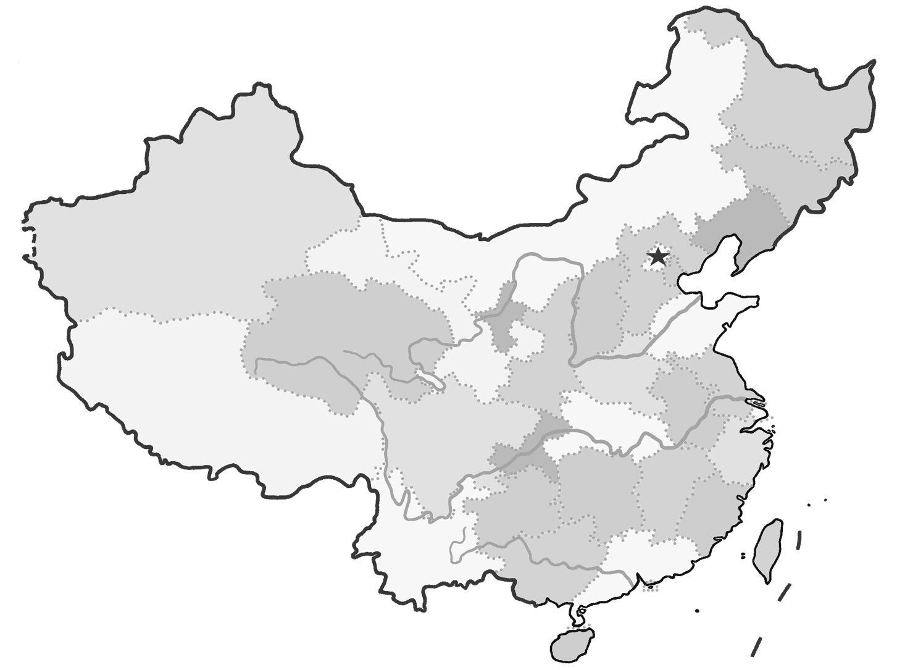
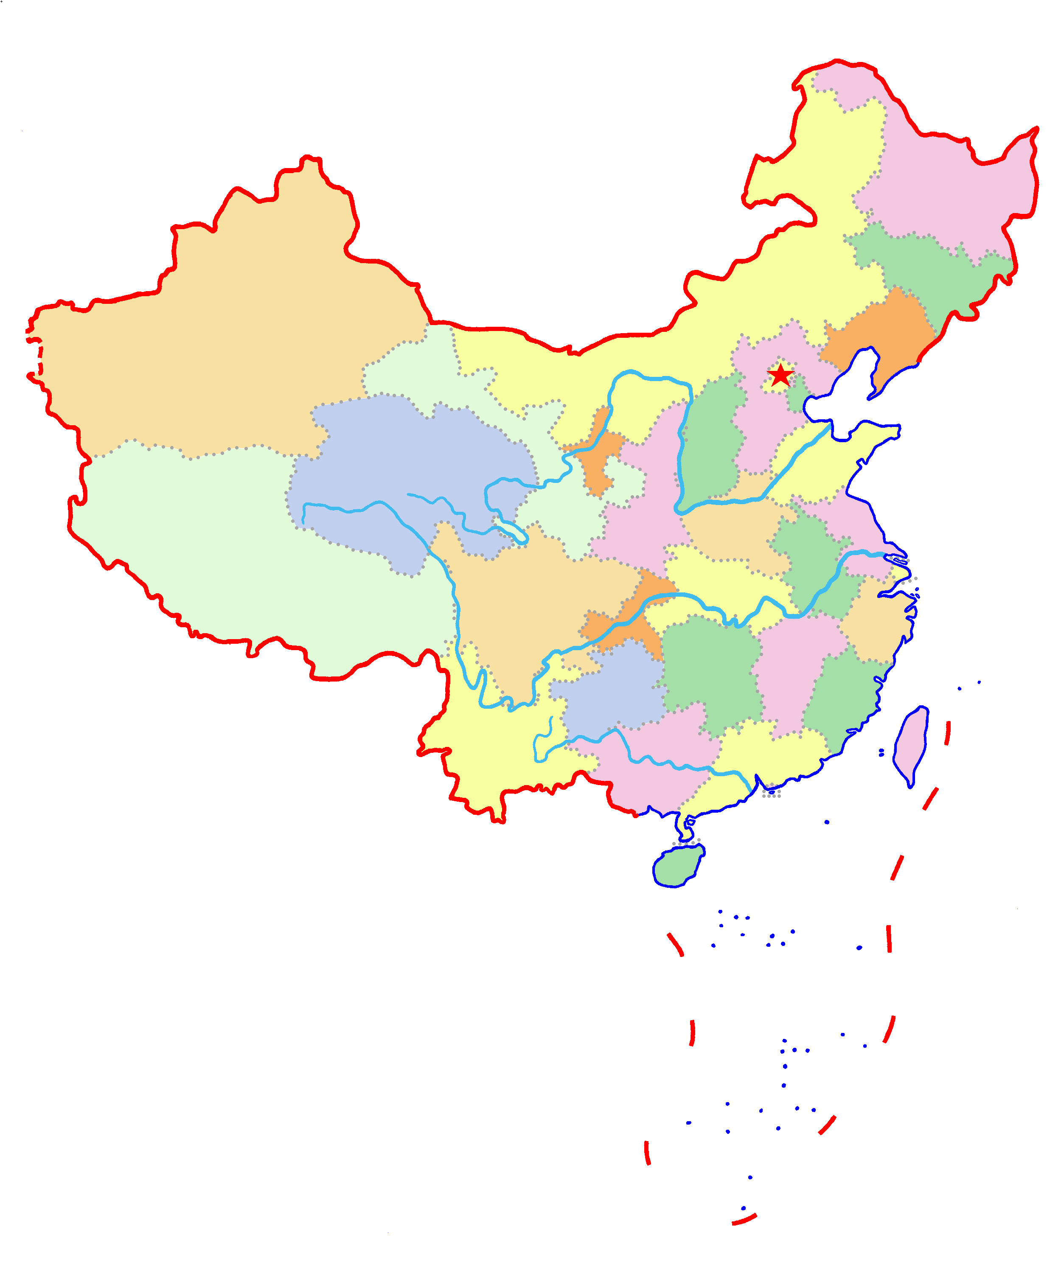


叁·扩大开放与加入世界贸易组织
1.扩大开放：
内陆
沿海
1980年
4个经济特区
长春
1984年
沿海开放城市
乌鲁木齐
呼和浩特
1985年
沿海经济开放区
银川
西宁
1992年，我国开放重庆、武汉等沿江城市和三峡库区；开放满洲里等内陆边境城市及昆明、乌鲁木齐等省会城市和自治区首府，开放符合条件的内陆市县。建立经济技术开发区和保税区
西安
1988年海南省设立，海南经济特区建立。
拉萨
成都
武汉
重庆
贵阳
长沙
1990年
中共中央作出开发开放上海浦东的重大决策。
昆明

Slide 16
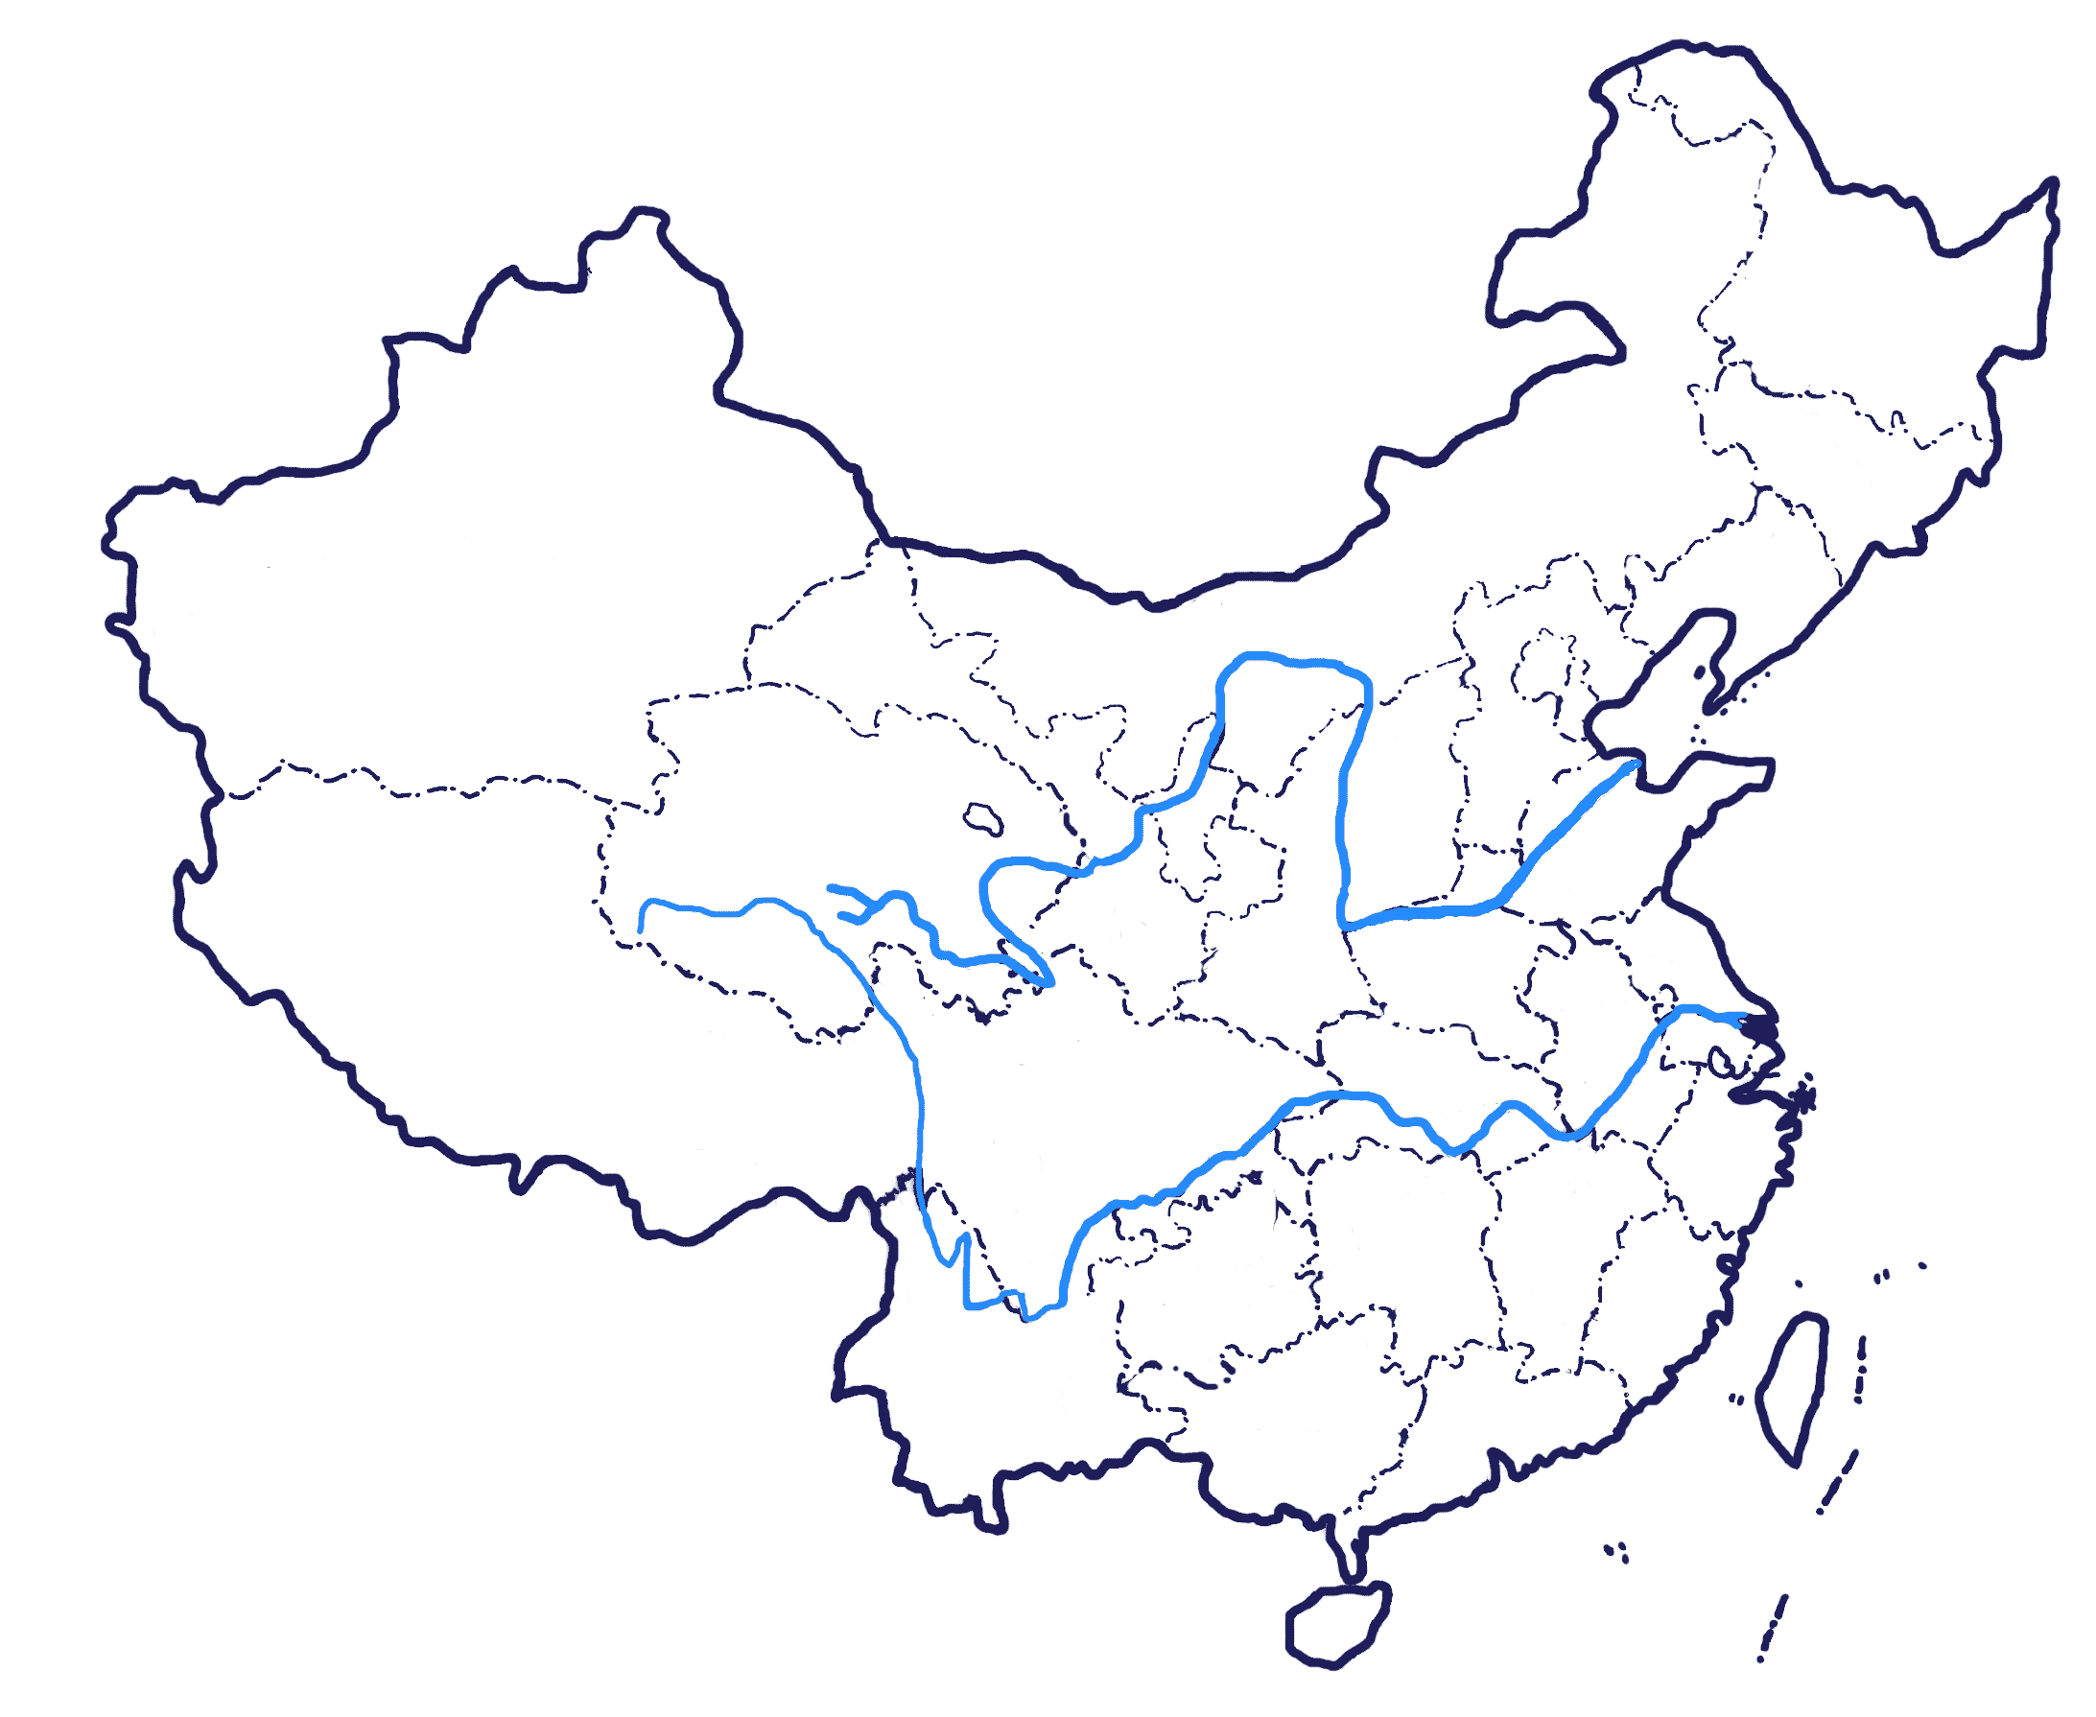
叁·扩大开放与加入世界贸易组织
2.对外开放格局：
世纪之交，我国形成了从沿海到沿江，从沿边到内陆，全方位、多层次、宽领域的对外开放新格局。
内地
沿海
黑河
满洲里
巴克图
霍尔果斯
长春
乌鲁木齐
珲春
点
呼和浩特
银川
秦皇岛
大连
天津
烟台
全方位
对世界上所有类型的国家开放。
西宁
西安
青岛
环渤海
连云港
拉萨
南通
长三角
线
上海
多层次
从东到西、从沿海到内地，形成全国范围内的对外开放。
武汉
芜湖
宁波
上海浦东
重庆
岳阳
九江
温州
贵阳
昆明
长沙
福州
闽南三角区
瑞丽
厦门
东兴
深圳
汕头
宽领域
不仅是经济领域，也在科学、教育、文化等领域开放。
面
河口
广州
北海
珠海
湛江
珠江三角洲
海南岛

Slide 17
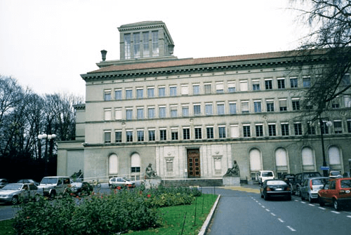

叁·扩大开放与加入世界贸易组织
3.加入世贸组织：
世界贸易组织World Trade Organization，英文缩写为WTO。
其前身是1947年10月30日签
订的关税与贸易总协定 。1995年１月１日，世贸组织正式成立，它是独立于联合国之外的一个永久性国际组织，旨在促进世界贸易自由化和经济全球化。
目前拥有164个成员国，成员
国贸易总额达到全球的98%，有“经济联合国”之称。
职能：制定和规范国际多边贸易规则；
组织多边贸易谈判； 解决成员之间的贸易争端。
瑞士日内瓦是世界贸易组织总部

Slide 18
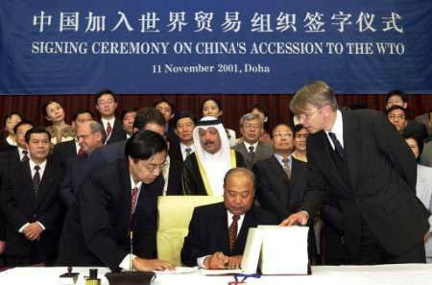
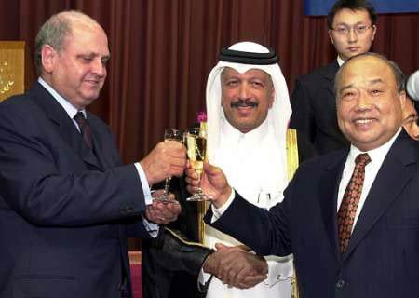
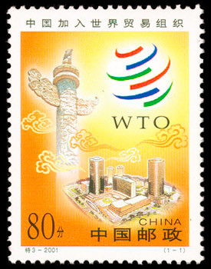
叁·扩大开放与加入世界贸易组织
3.加入世贸组织：
2001年12月，在经过长达15年艰难曲折的谈判历程后，中国成为世界贸易组织（WTO）的成员。
中国代表团团长石广生于当地时间11日晚在多哈签署中国入世议定书
石广生签字后同WTO总干事穆尔举杯庆祝中国成为WTO大家庭中的一员
加入世界贸易组织，使中国在全球化进程中获得参与制定规则和竞争的有利位置，标志着中国对外开放进入了一个新的发展阶段。

Slide 19
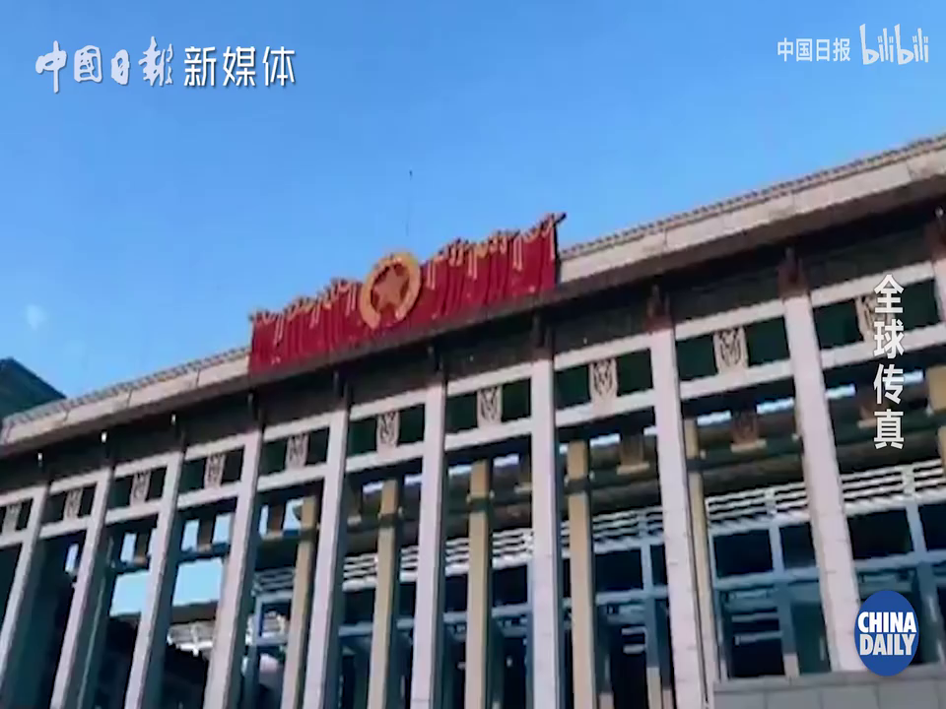

Slide 20


Slide 21
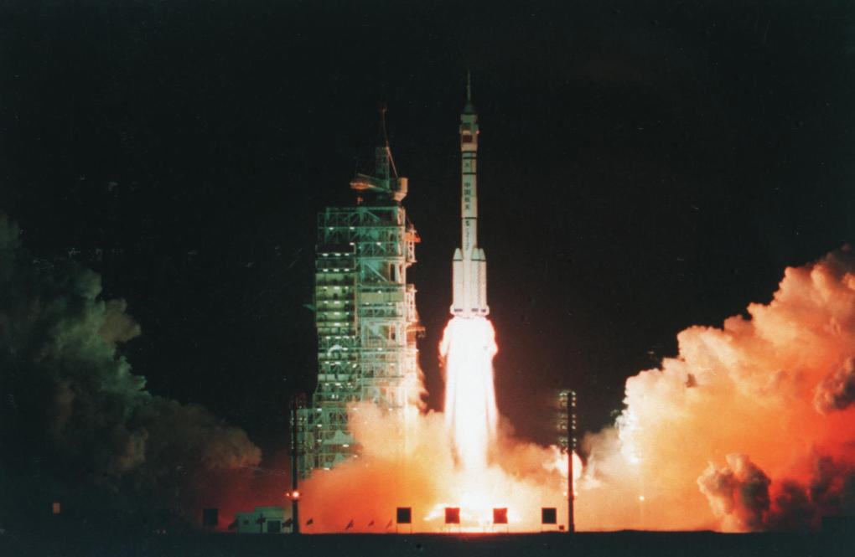
肆·跨世纪发展战略
1.科教兴国战略：
时间：1995年，中共中央确定实施科教兴国战略。
核心：全面落实科学技术是第一生产力要求，把经济建设转移到依靠科技进步和提高劳动者素质的轨道上来。
2000年，国家最高科学技术奖设立。
举措：党和政府实施国家重点基础研究发展计划，全面推进素质教育，加快高等教育改革发展。
成就：神舟一号飞船成功发射；国家最高科学技术奖设立；《中华人民共和国教育法》正式实施。
1999年11月，“神舟一号”的成功发射。

Slide 22
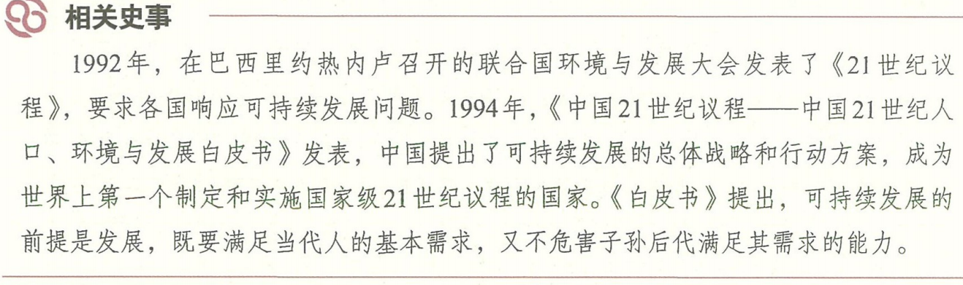
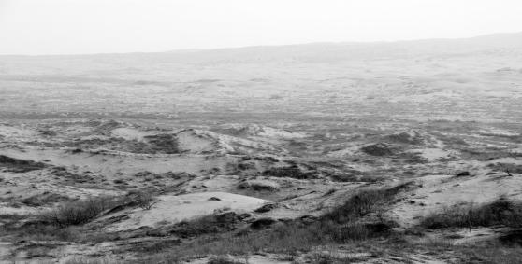
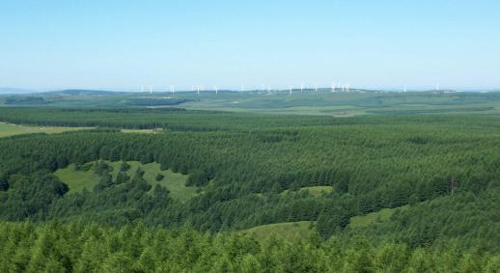
肆·跨世纪发展战略
2.可持续发展战略：
背景：在我国经济高速粗放增长、经济规模越来越大的形势下，可持续发展问题引起党和国家的高度重视。
提出：中共十五大将实施可持续发展战略作为跨世纪发展的重要任务，正确处理经济发展同人口、资源、环境的关系。
塞罕坝精神
牢记使命、艰苦创业、绿色发展
塞罕坝建场·从荒漠到林海

Slide 23
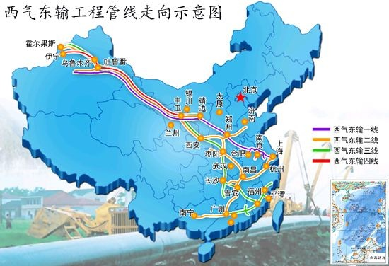
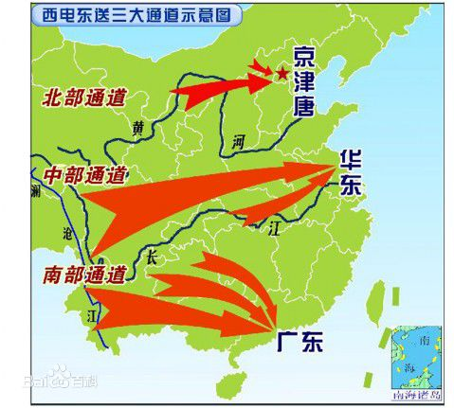
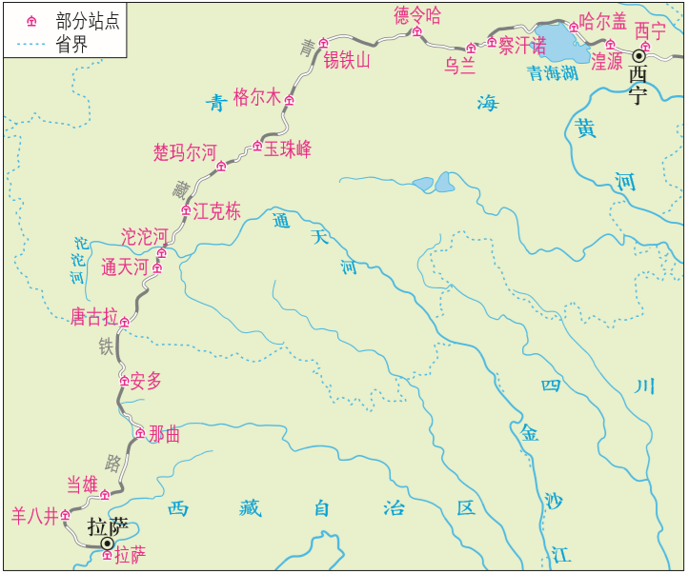
肆·跨世纪发展战略
3.西部大开发战略：
背景：由于历史原因和客观条件限制，西部地区与东部地区的发展差距较大。
西气东输
提出：1999年，中共中央决定实施西部大开发战略，通过优先安排基础设施建设等措施，支持中西部地区和民族地区加快发展。
成就：2000年，西部大开发战略全面启动。西电东送、青藏铁路、西气东输等一批重大工程相继开工。
西电东输
意义：西部大开发有力推动了西部地区的经济发展和社会进步，对于维护民族团结、社会稳定和国家安全具有重大而深远的意义。
青藏铁路线路图

Slide 24


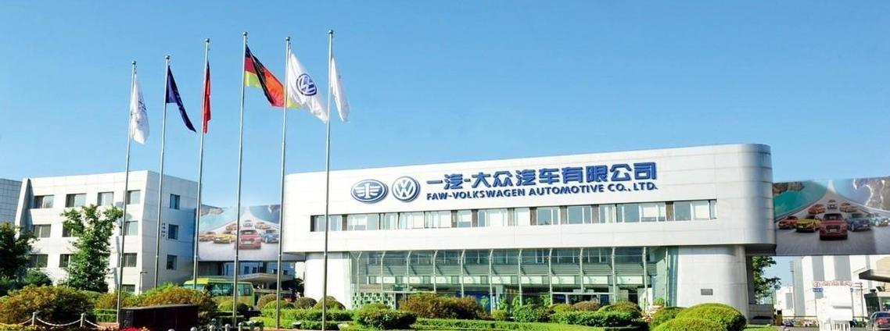
肆·跨世纪发展战略
4.“引进来”和“走出去”相结合的开放战略：
引进来
引进外国资金、管理经验、先进的技术。
背景：世纪之交，根据经济全球化的新趋势，我国提出并实施“引进来”和“走出去”相结合的开放战略。
成就：一批有实力有优势的国有企业到国外投资办厂，积极参与国际经济技术合作和竞争。
意义：中国经济进一步融入经济全球化进程，获得了更为广阔的发展空间。
走出去
对外投资、带动商品和劳务出口；
加入世界性经济组织
——世界贸易组织。

Slide 25

1.邓小平曾说：“马克思能预料到在一个落后的俄国会实现十月革命吗？列宁能预料到中国会用农村包围城市夺取胜利吗？在革命成功后，各国必须根据自己条件建设社会主义。墨守成规的观点只能导致落后，甚至失败。”据此可推知，邓小平理论（ ）
A．学思并重，独辟蹊径 B．内涵丰富，影响多国
C．以俄为师，传承发展 D．实事求是，与时俱进
2.中国共产党在领导我国改革开放的伟大实践和探索中，逐渐形成的一些科学理论指导了我国的社会主义建设。其中，开创了中国特色社会主义的是（ ）
A．毛泽东思想 B．邓小平理论
C．“三个代表”重要思想 D．科学发展观
D
B

Slide 26
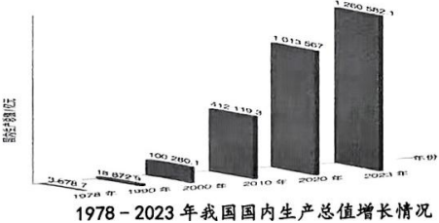
3.数据变化反映真实历史。如图为1978-2023年我国国内生产总值增长情况示意图，出现增长主要得益于（ ）
A．改革开放持续不断的深入推进
B．“第一个百年”奋斗目标实现
C．社会主义市场经济体制的确立
D．国际贸易格局发生了深刻变化
4.2021年，我国实现了第一个百年奋斗目标，全面建成小康社会。回想20世纪末，为了确保少数民族和民族地区同全国一道实现全面小康，党和政府采取的措施是（ ）
A．实行民族区域自治 B．推进民主改革
C．进行社会主义改造 D．西部大开发
A
D

Slide 27
5.1993年，对于上海国有企业的改革形势，有一个形象的说法：凡跳一跳能取得的果实已经摘取了，现在是要进行新的攀登，爬到树上去摘更大的果实。力求在最短的时间内实现……从过去微观控制向宏观的市场调节转变。为推动摘取“更大的果实”，我国（ ）
A．进行资本主义工商业的改造
B．开展城乡经济体制改革
C．建立社会主义市场经济体制
D．变更国有企业的所有权
C

